Slide 1



TRƯỜNG TIỂU HỌC ……
CHÀO MỪNG QUÝ THẦY CÔ
VỀ DỰ GIỜ THĂM LỚP
Môn Tự nhiên và Xã hội lớp 3
Bài 29: MẶT TRỜI, TRÁI ĐẤT, MẶT TRĂNG (T1)
Giáo viên:……………………………………
Lớp: 3

Slide 2


Slide 3
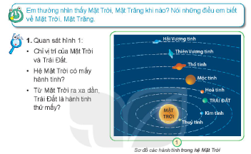
Thứ……ngày…..tháng…..năm…….
TỰ NHIÊN VÀ XÃ HỘI
Bài 29: MẶT TRỜI, TRÁI ĐẤT, MẶT TRĂNG (T1)
Em thường nhìn thấy Mặt Trời, Mặt Trăng khi nào?
Nói những điều em biết về Mặt trời, Mặt Trăng
1
Quan sát hình 1:
* Chỉ vị trí của Mặt Trời và Trái Đát
* Hệ Mặt Trời có mấy hành tinh?
Từ Mặt Trời ra xa dần Trái Đất
là hành tinh thứ mấy?

Slide 4
Thứ……ngày…..tháng…..năm…….
TỰ NHIÊN VÀ XÃ HỘI
Bài 29: MẶT TRỜI, TRÁI ĐẤT, MẶT TRĂNG (T1)
Em thường nhìn thấy Mặt Trời, Mặt Trăng khi nào?
Nói những điều em biết về Mặt trời, Mặt Trăng
1
* Hệ Mặt Trời có mấy hành tinh?
*,Hệ Mặt Trời có 8 hành tinh:
Thủy tinh, Kim tinh, Trái Đất, Hỏa tinh,Mộc tinh, Thổ tinh, Thiên vương tinh, Hải vương tinh
*,Từ Mặt Trời ra xa dần Trái Đất
là hành tinh thứ mấy?
*,Từ Mặt Trời ra xa dần Trái Đất
là hành tinh thứ ba?
Notes:
Trái Đất là một hành tinh trong hệ Mặt Trời. Từ Mặt Trời ra xa dần, Trái Đất là hành tinh thứ ba.

Slide 5
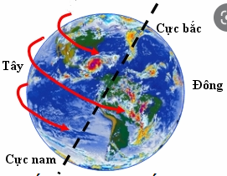
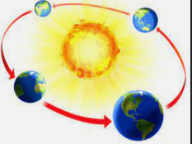
Thứ……ngày…..tháng…..năm…….
TỰ NHIÊN VÀ XÃ HỘI
Bài 29: MẶT TRỜI, TRÁI ĐẤT, MẶT TRĂNG (T1)
2
Quan sát hình 2 và hình 3
Chỉ, nói chiều chuyển động của Trái Đất quanh mình nó và quanh Mặt Trời.
Nếu nhìn từ cực Bắc xuống. Trái Đất quay cùng chiều hay ngược chiều kim đồng hồ?
Trái Đất chuyển động quanh Mặt Trời theo chiều nào?
Sơ đồ Trái Đất chuyển động quanh mình nó
Sơ đồ Trái Đất chuyển động quanh mình nó và quanh Mặt Trời
Notes:
.
Trái đất tự quay với tốc độ 465 m/s

Slide 6
Thứ……ngày…..tháng…..năm…….
TỰ NHIÊN VÀ XÃ HỘI
Bài 29: MẶT TRỜI, TRÁI ĐẤT, MẶT TRĂNG (T1)
Trái Đất chuyển động quanh mình nó theo chiều nào?
Trái Đất chuyển động quanh mình nó theo chiều Từ Tây sang Đông
Nếu nhìn từ cực Bắc xuống. Trái Đất quay cùng chiều hay ngược chiều kim đồng hồ?
Nếu nhìn từ cực Bắc xuống. Trái Đất quay ngược chiều kim đồng hồ.
Trái Đất chuyển động quanh Mặt Trời theo chiều nào?
Trái Đất chuyển động quanh Mặt Trời cũng theo hướng Từ Tây sang Đông
Ngoài chuyển động quanh mình nó. Trái Đất còn chuyển động quanh Mặt Trời. Trái Đất chuyển động quanh mình nó theo hướng từ tây sang đông(nếu nhìn từ cực Bắc xuống, Trái Đất chuyển động theo hướng ngược kim đồng hồ). Trái Đất chuyển động quanh Mặt Trời cũng theo hướng từ tây sang đông.

Slide 7
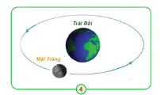
Thứ……ngày…..tháng…..năm…….
TỰ NHIÊN VÀ XÃ HỘI
Bài 29: MẶT TRỜI, TRÁI ĐẤT, MẶT TRĂNG (T1)
Chỉ và nói chiều chuyển động của Mặt Trăng quanh Trái Đất trên hình 4?
Mặt Trăng quay quanh Trái Đất theo chiều từ tây sang đông. Nếu nhìn từ cực Bắc xuống, Mặt Trăng quay quanh Trái Đất ngược chiều kim đồng hồ.
Mặt Trăng quay quanh Trái Đất như thế nào?
Sơ đồ Mặt Trăng chuyển động quanh Trái Đất
Khi chuyển động quanh Trái Đất , Mặt Trăng luôn hướng một mặt về Trái Đất
Notes:
Từ Trái Đất, chúng ta luôn chỉ nhìn thấy một nửa của Mặt Trăng.

Slide 8
Thứ……ngày…..tháng…..năm…….
TỰ NHIÊN VÀ XÃ HỘI
+ Vì sao Trái Đất được gọi là hành tinh trong hệ Mặt Trời?
Do Trái Đất chuyển động quanh Mặt Trời nên gọi là hành tinh( hành = chuyển động; tinh=sao).
+Vì sao Mặt Trăng được gọi là vệ tinh của Trái Đất ?
Mặt Trăng chuyển động xung quanh Trái Đất nên gọi là vệ tinh của Trái Đất.
Trái Đất là một hành tinh trong hệ Mặt Trời. Từ Mặt Trời ra xa dần, Trái Đất là hành tinh thứ ba. Trái Đất chuyển động quanh mình nó,đồng thời chuyển động quanh Mặt Trời. Mặt Trăng chuyển động quanh Trái Đất, Mặt Trăng là vệ tinh của Trái Đất.

Slide 9

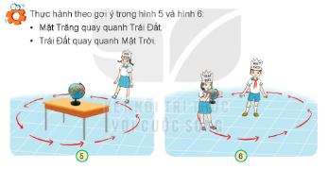
Thứ……ngày…..tháng…..năm…….
TỰ NHIÊN VÀ XÃ HỘI
Bài 29: MẶT TRỜI, TRÁI ĐẤT, MẶT TRĂNG (T1)
Thực hành theo gợi ý trong hình 5 và hình 6:
Mặt trăng quay quanh Trái Đất
Trái Đất quay quanh Mặt Trời

Slide 10
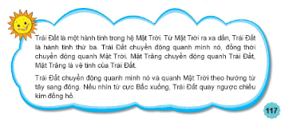
Thứ……ngày…..tháng…..năm…….
TỰ NHIÊN VÀ XÃ HỘI
Bài 29: MẶT TRỜI, TRÁI ĐẤT, MẶT TRĂNG (T1)
Trái Đất là một hành tinh trong hệ Mặt Trời. Từ Mặt Trời ra xa dần, Trái Đất là hành tinh thứ ba, Trái đất chuyển động quanh mình nó , đồng thờichuyển động quanh Mặt Trời. Mặt trăng chuyển động quanh Trái Đất. Mặt Trăng là vệ tinh của Trái Đất.
Trái Đất chuyển động quanh mình nó và quanh Mặt Trời theo hướng từ Tây sang Đông, nếu nhìn từ cực Bắc xuống trái đất quay ngược chiều kim đồng hồ.

Slide 11
Thứ……ngày…..tháng…..năm…….
TỰ NHIÊN VÀ XÃ HỘI
Bài 29: MẶT TRỜI, TRÁI ĐẤT, MẶT TRĂNG (T1)

